Slide 1
A INFLUÊNCIA DE UM CURSO DE FORMAÇÃO CONTINUADA ON-LINE NA PRÁTICA PEDAGÓGICA DE PROFESSORES NA EDUCAÇÃO SUPERIOR

Slide 2
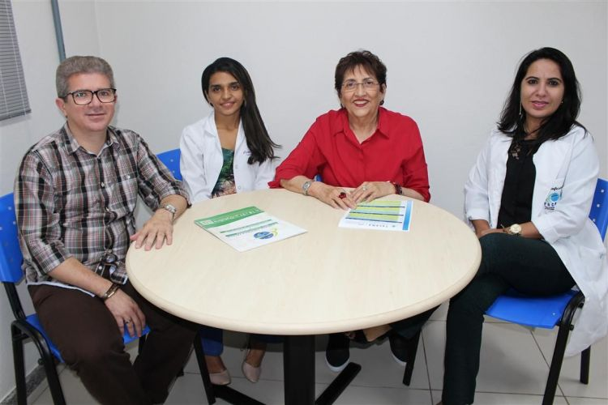
AUTORES
Francisca Eudeilane Pereira
Professora Formadora do Curso de Formação
Maria Salete Boakari
Coordenadora Geral Curso de Formação
Luciane Lima
Professora e Coordenadora plataforma Moodle
Marcos Aurélio
Diretor Acadêmico da FACEMA

Slide 3
QUEM SOMOS?
Faculdade de Ciências e Tecnologia do Maranhão - FACEMA
Fundada em 2009
3545 Alunos
131 Professores
14 Cursos

Slide 4
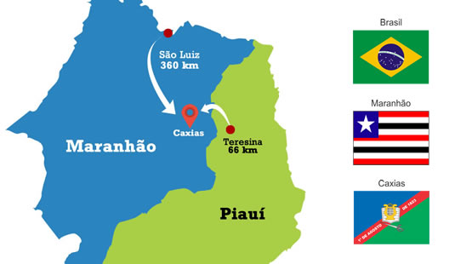
ONDE ESTAMOS?

Slide 5
Curso de Formação Continuada Online para Docentes
Criado
2013
Objetivo
Oferecer formação didático-pedagógica aos professores da IES e fomentar a formação docente para o exercício do ensino, pesquisa e extensão no magistério superior
Ambiente
Ambiente Virtual de Aprendizagem Moodle

Slide 6
Curso de Formação Continuada Online para Docentes
ESTRUTURA
1ª ETAPA
4ª ETAPA
5ª ETAPA
2ª ETAPA
3ª ETAPA
Aspectos Didáticos e Pedagógicos
Educação a Distância e Tutoria
Tipos de Pesquisa
Projeto de Pesquisa
Publicação Científica

Slide 7
METODOLOGIA DA PESQUISA
Participantes da pesquisa: 21 professores
Instrumento de coleta de dados: Questionário estruturado em duas partes
Critério de seleção: conclusão das cinco etapas do curso

Slide 8
ANÁLISE DOS DADOS: Perfil dos Professores
Formação Inicial
Ciências Biológicas, Enfermagem, Fisioterapia, Nutrição, Psicologia, Veterinária, Serviço Social , Computação, Engenharia Civil
Titulação
52% mestrado
33% especialização
14% doutorado
Atuação Docente
71%
mais de 5 anos
19%
entre 5 e 4 anos
10%
entre 3 e 2 anos

Slide 9
ANÁLISE DOS DADOS: influencia do curso na prática pedagógica
Mesmo para os profissionais com anos de experiência na docência, cabe abertura para novas possibilidades educacionais e novas saberes necessários na construção de processos educativos inovadores e dinâmicos.

Slide 10
ANÁLISE DOS DADOS: influencia do curso na prática pedagógica
Para cada item da escala tipo Likert foi aplicado o Cálculo do Ranking Médio (RM )
RM = Média Ponderada/Nº de sujeitos
* Média Ponderada é baseada na frequência das respostas
Valores menores que 3 - discordantes
Valores maiores que 3 - concordantes.
O valor exatamente 3 - é considerado indiferente, sendo o “ponto neutro”.
(Oliveira, 2005)

Slide 11
ANÁLISE DOS DADOS: influencia do curso na prática pedagógica
1. O curso de formação esta sendo útil para a minha prática pedagógica e docente
RM
4,95

Slide 12
ANÁLISE DOS DADOS: influencia do curso na prática pedagógica
2. Os conhecimentos adquiridos estão sendo aplicados na minha prática docente
RM
4,75

Slide 13
ANÁLISE DOS DADOS: influencia do curso na prática pedagógica
3. As temáticas abordadas no decorrer do curso atenderam minhas necessidades pedagógicas
RM
4,76

Slide 14
ANÁLISE DOS DADOS: influencia do curso na prática pedagógica
4. A sequência organizacional do curso ajudou no aprimoramento da minha prática docente
RM
4,95

Slide 15
ANÁLISE DOS DADOS: influencia do curso na prática pedagógica
5. A interação com os pares no AVA oportunizou a reflexão sobre minha prática docente
RM
4,57

Slide 16
CONCLUSÃO
Curso de Formação Online, na modalidade a distância, permite ao profissional docente, a vivência de processos formativos mais flexíveis, dinâmicos e interativos.
Oportunizam a construção de espaços coletivos de troca de experiências dos saberes docentes, necessários para reflexão da prática e valorização dos saberes que cada profissional
O processo de formação docente foi ponto de partida para a implantação de práticas em EaD na Instituição.

